Slide 1
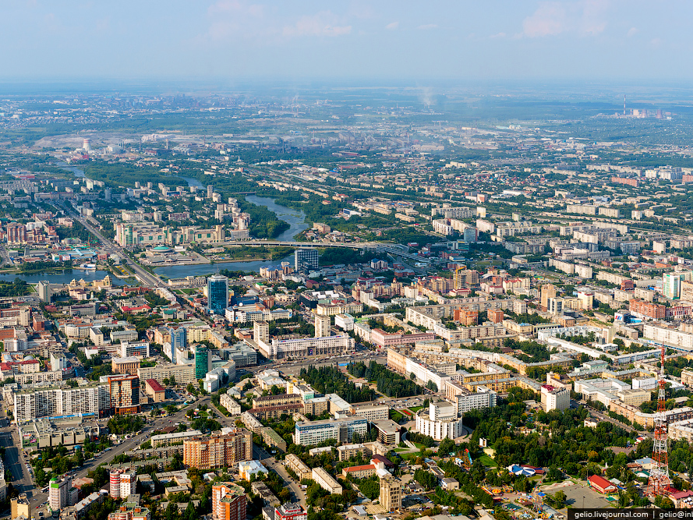


УРАЛЬСКИЙ ГОСУДАРСТВЕННЫЙ
УНИВЕРСИТЕТ ФИЗИЧЕСКОЙ КУЛЬТУРЫ
КАФЕДРА ТЕОРИИ И МЕТОДИКИ ЛЕГКОЙ АТЛЕТИКИ
ЗАВЕДУЮЩИЙ КАФЕДРОЙ
кандидат педагогических наук, доцент
Матюхов Дмитрий Михайлович
89080500428

Slide 2
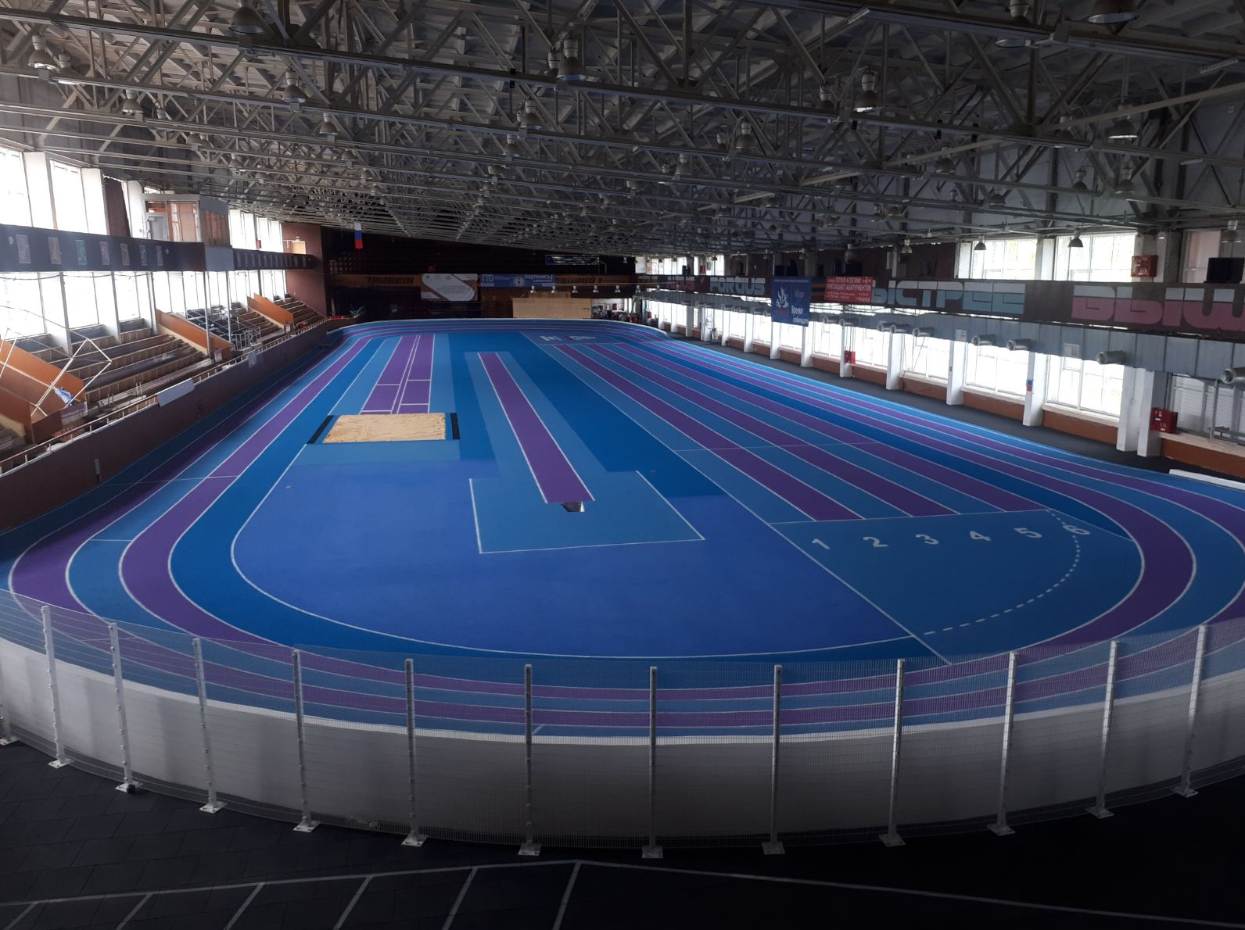
УРАЛЬСКИЙ ГОСУДАРСТВЕННЫЙ УНИВЕРСИТЕТ ФИЗИЧЕСКОЙ КУЛЬТУРЫ
Кафедра теории и методики легкой атлетики
Направление подготовки
49.04.03 Спорт;
(тренер преподаватель по виду спорта
легкая атлетика)
49.04.01 – Физическая культура
(Система подготовки спортсменов)
49.03.01 – Физическая культура
Фитнес тренер (персональный тренер, тренер сборных команд по ОФП, силовой тренинг)
2

Slide 3

кафедра теории и методики легкой атлетики.
УРАЛЬСКИЙ ГОСУДАРСТВЕННЫЙ
УНИВЕРСИТЕТ ФИЗИЧЕСКОЙ КУЛЬТУРЫ
НАШИ ПРИЕМУЩЕСТВА:
Молодой и креативный профессорско-преподавательский состав
Сборная команда по легкой атлетике #timlauralgufk
Возможность совмещать учебную и тренировочную деятельность, совершенствуя свое спортивное мастерство
Наличие тренировочной базы (легкоатлетический манеж, восстановительный центр, тренажерный зал, тренеры высшей квалификационной категории, НИИ Олимпийского спорта
.
Активное участие в студенческой жизни Университета: участие в составе сборной на соревнованиях всероссийского уровня; судейство соревнований, участие в конкурсах профессионального мастерства и многое другое

Slide 4
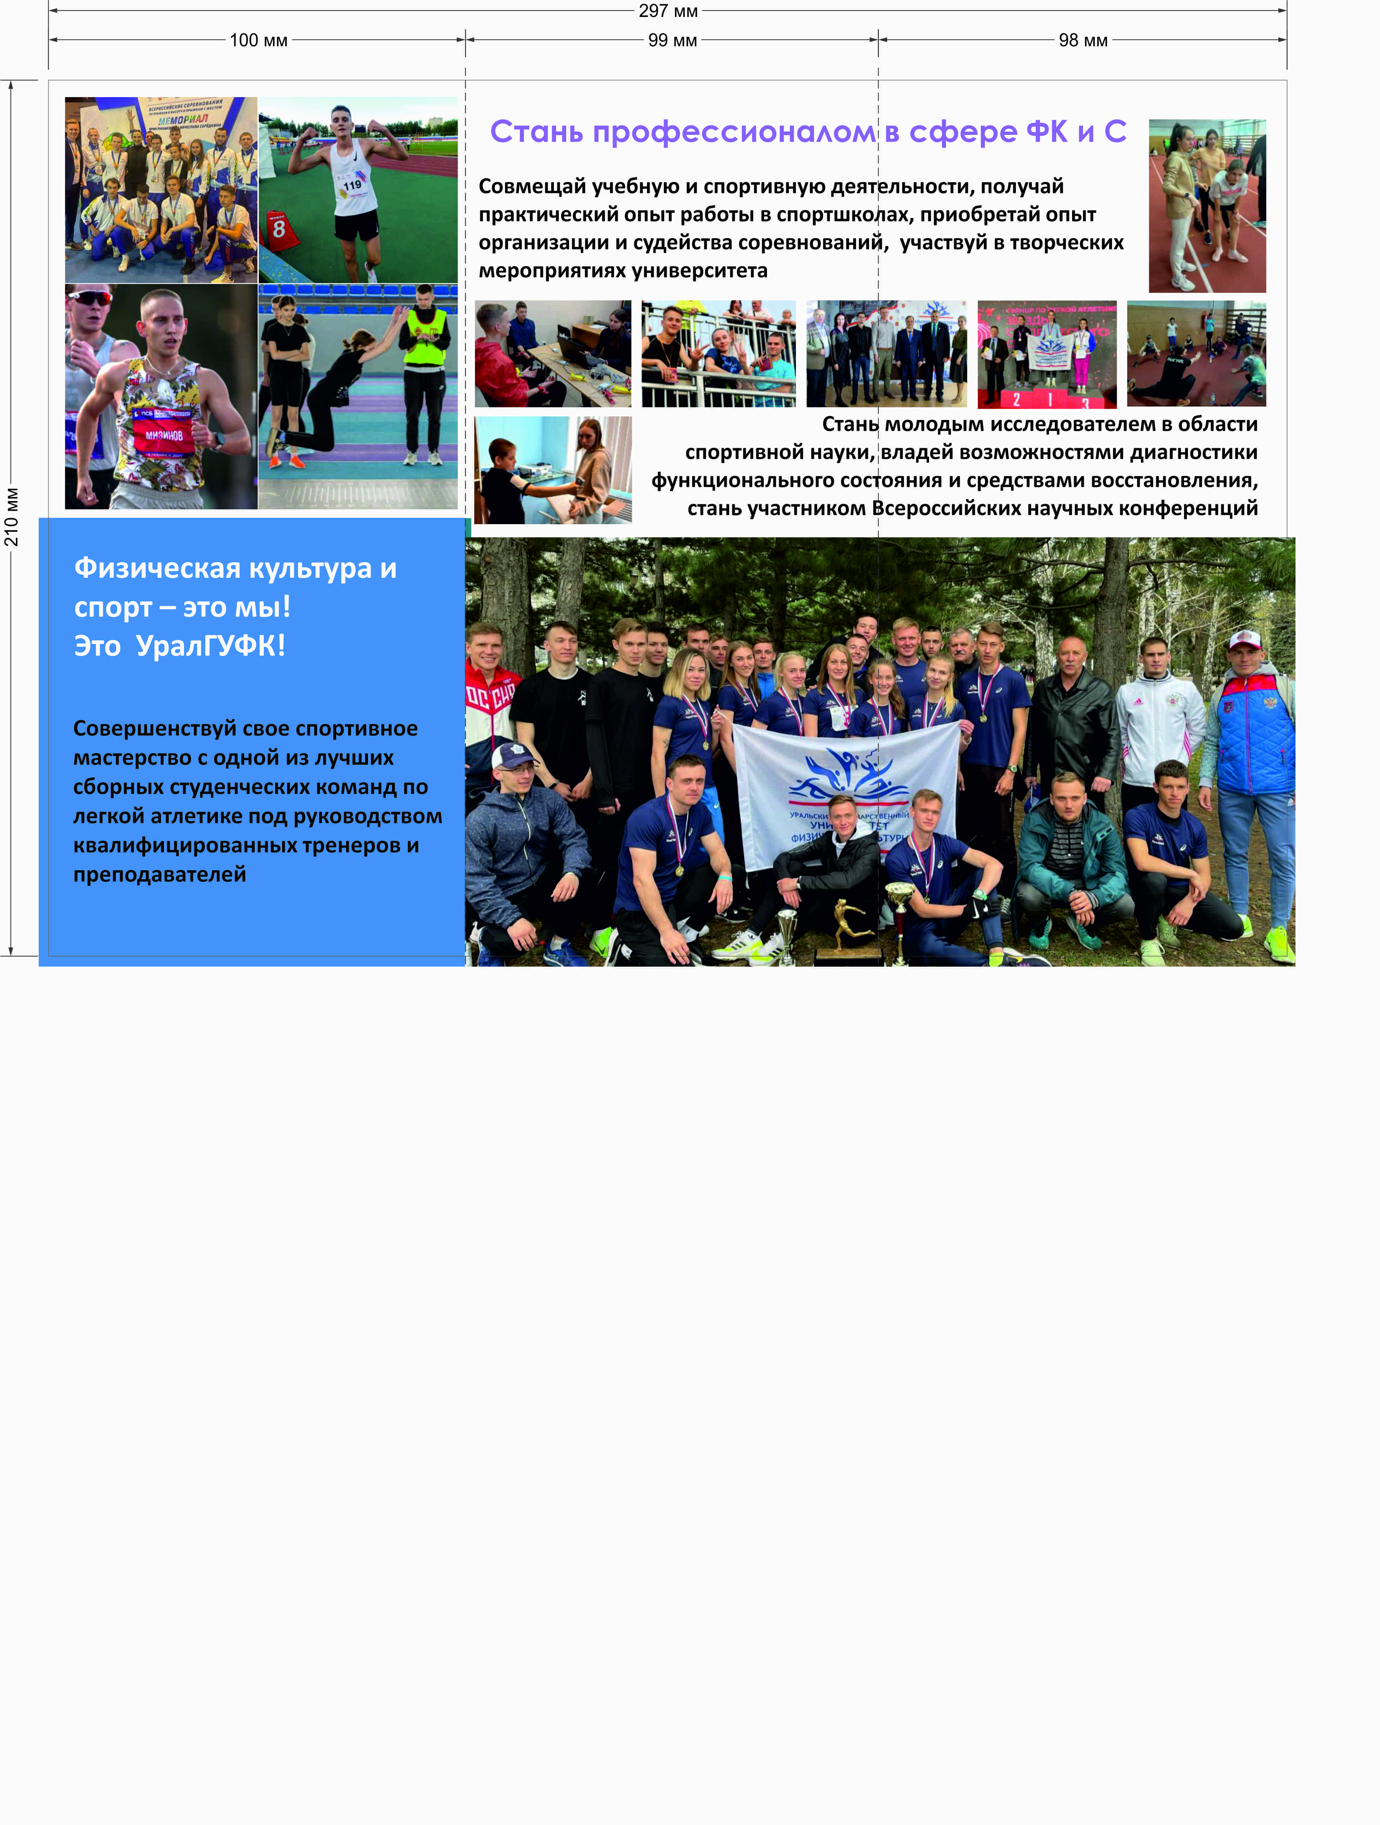

Slide 5
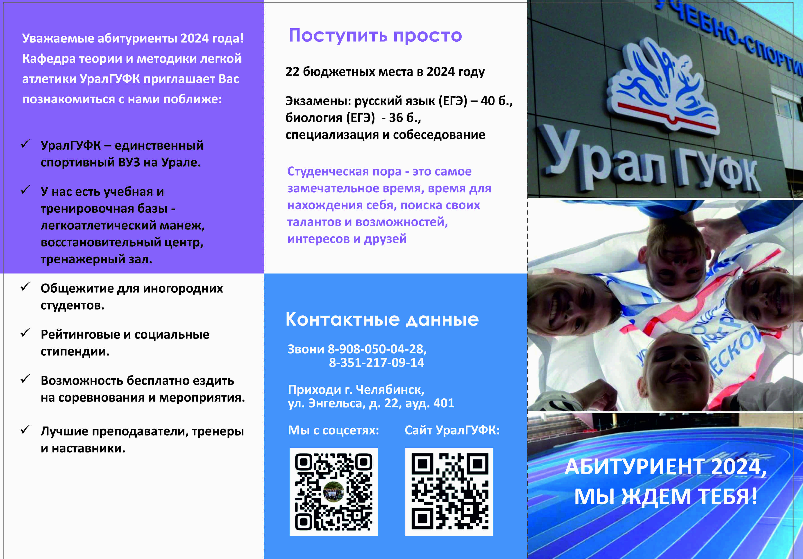
АБИТУРИЕНТ

Slide 6
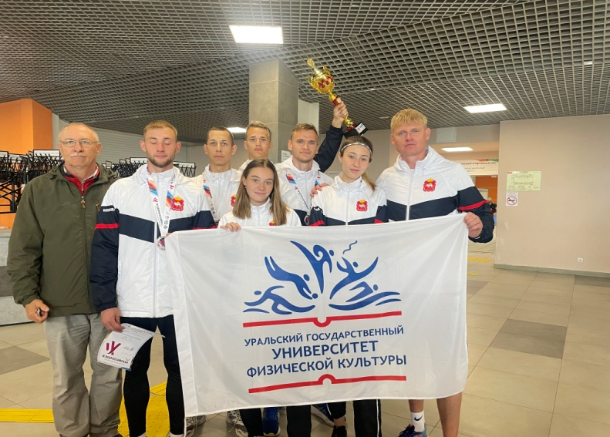
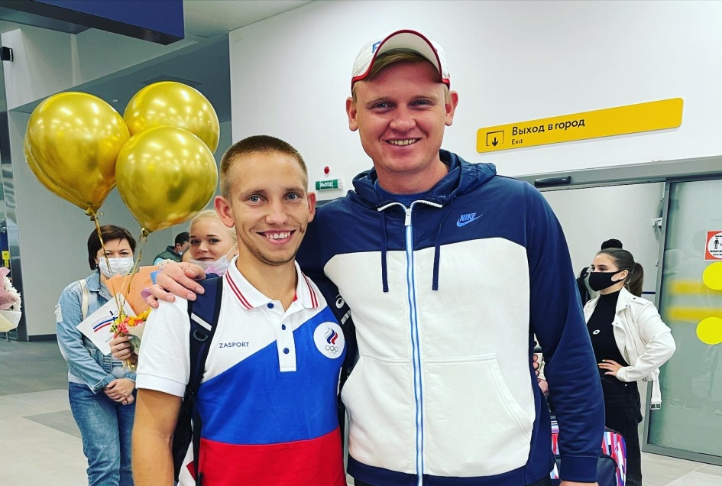
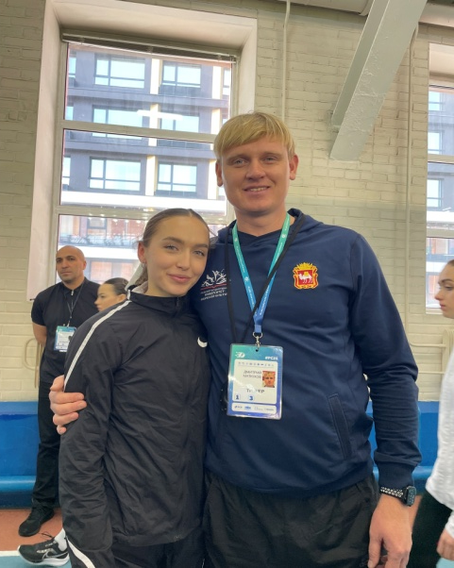
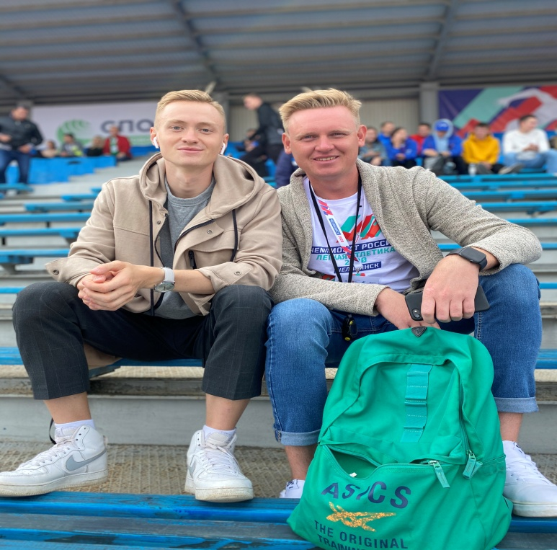
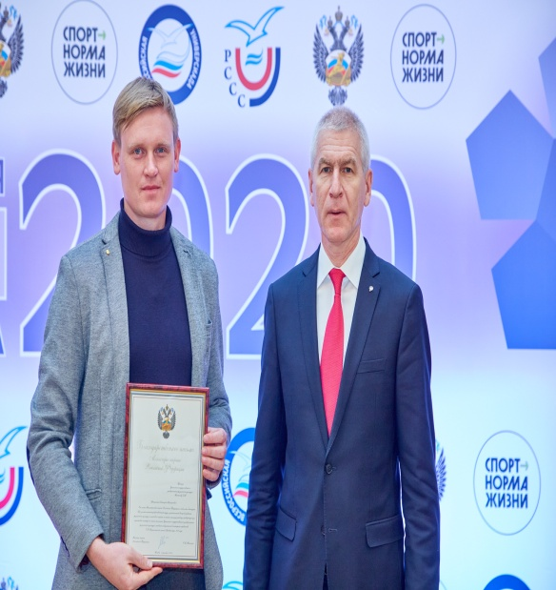
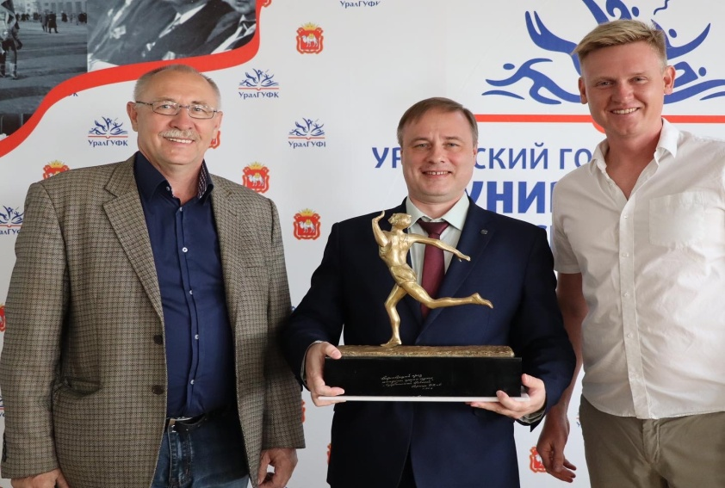
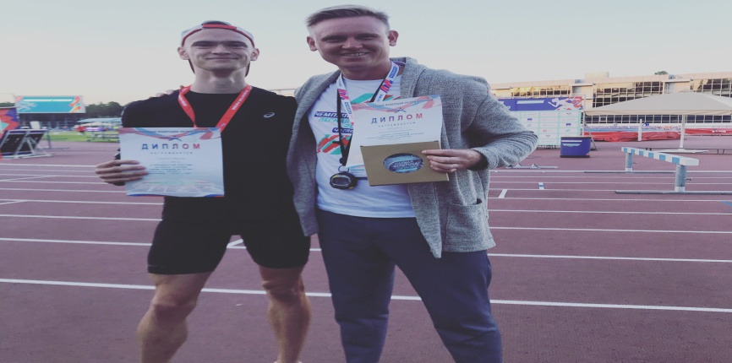

Slide 7
УРАЛЬСКИЙ ГОСУДАРСТВЕННЫЙ
УНИВЕРСИТЕТ ФИЗИЧЕСКОЙ КУЛЬТУРЫ
кафедра теории и методики легкой атлетики
ФИТНЕС ТРЕНЕР
Что Вас ждет за время обучения:
Глубокое и качественное обучение базовым знаниям в области строения человеческого организма
Сильные преподаватели, профессионалы своего дела, постоянно повышающие свои компетенции и skills
Государственный диплом ФГБОУ ВО «УралГУФК»
Научитесь понимать психологию клиента
У Вас появится умение корректировать планы тренировок и рацион питания
Вы будете знать как тренировать человека – а не просто получите сертификат о переподготовке. Потому что УралГУФК за здоровье человека и системные подтвержденные знания.
Мотивация – всегда выглядеть достойно.
Всего 6 бюджетных мест

Slide 8
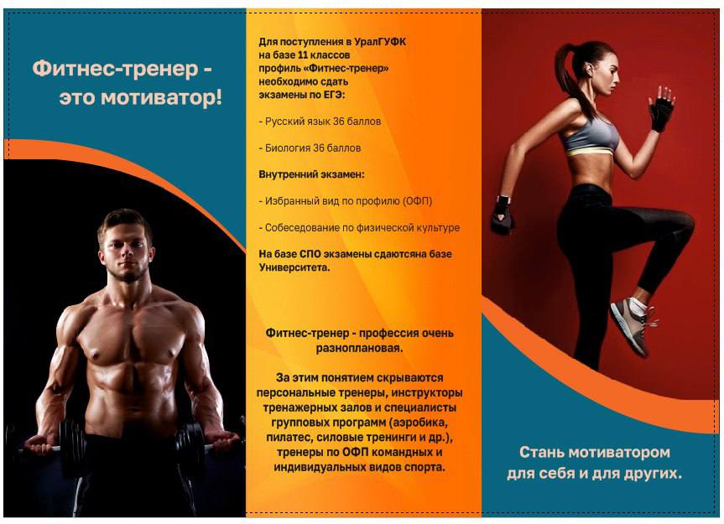

Slide 9


Slide 10
